Slide 1

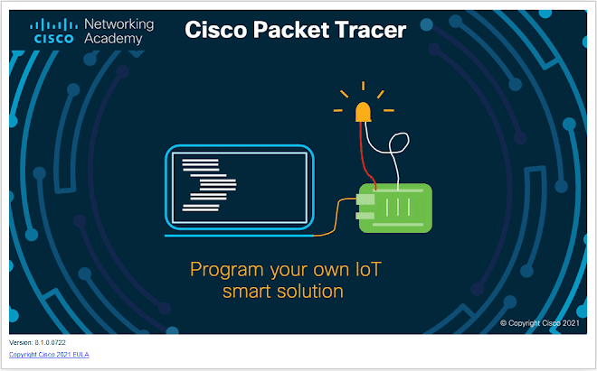
Rede de cabo de fibra Óptica
Apresentação: Prof. Carlos Alberto

Slide 2
Rede com cabo de fibra Óptica
Rede A formada por quatro Pcs e um sevidor DHCP e DNS um switch-PT e um roteador Router-PT.
Configurar o servidor, switch e roteador com portas GigaBits- ( fisicamente)
Configurar a interface do servidor com IP: 192.168.1.254/24, Gateway:192.168.1.1 e
DNS: 192.168.1.254.
Configurar o serviços DHCP e DNS no Servidor.
Configurar os Pcs,Switch e router com Interface Gigabit
Configurar o Pcs para obter IP dinamicamente via DHCP.
Veja a configuração da rede a seguir:

Slide 3
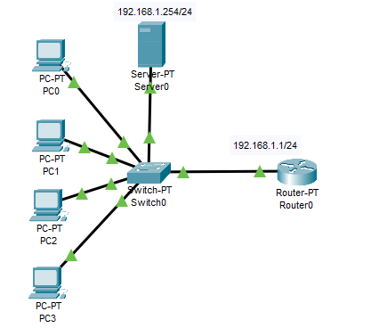
Rede A :192.168.1.0/24 via DHCP

Slide 4
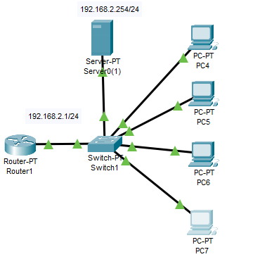
Rede B :192.168.2.0/24 via DHCP

Slide 5
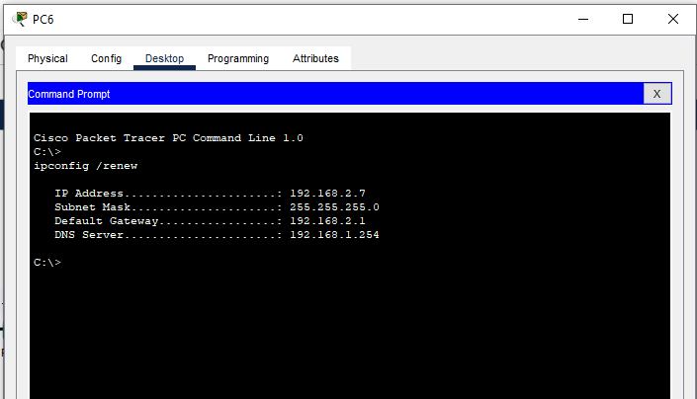
Renovação de endereço IP no PC6 rede B via ipconfig /renew

Slide 6
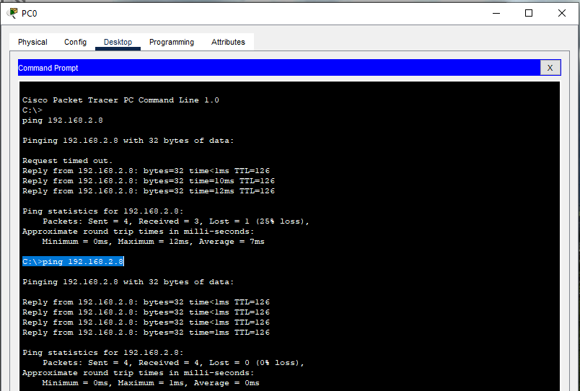
Teste de comunicaçao via comando PING com PC0 rede A no PC4 rede B com IP:192.168.2.8/24

Slide 7
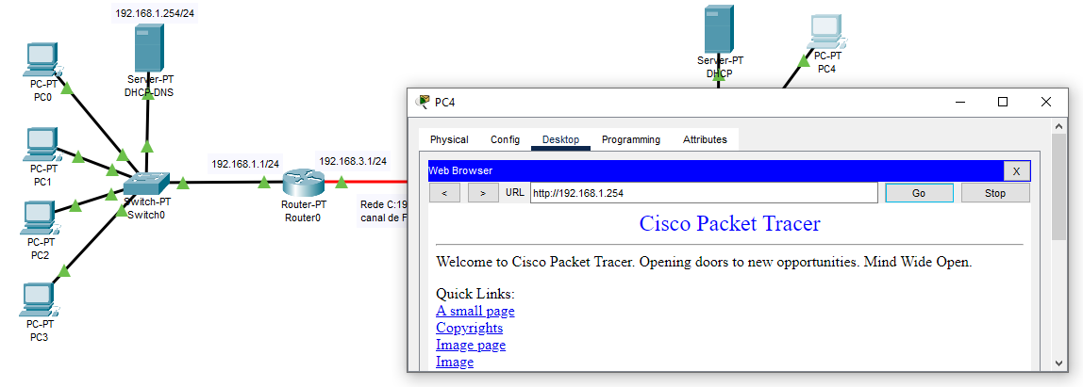
Acessando serviço DNS via IP. Do servidor

Slide 8

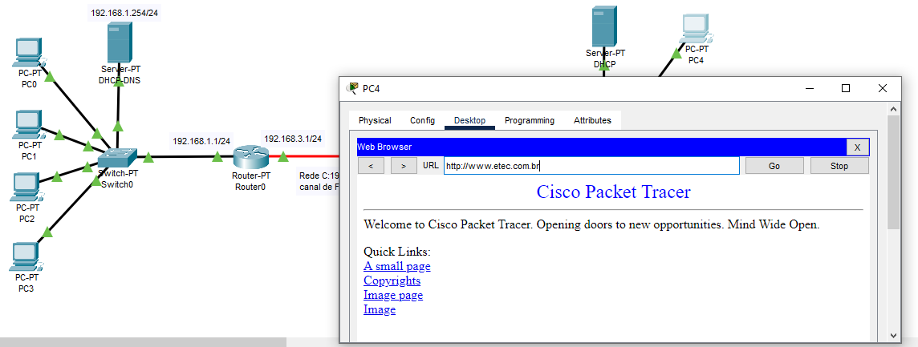
Acessando serviço DNS via domínio.

Slide 9
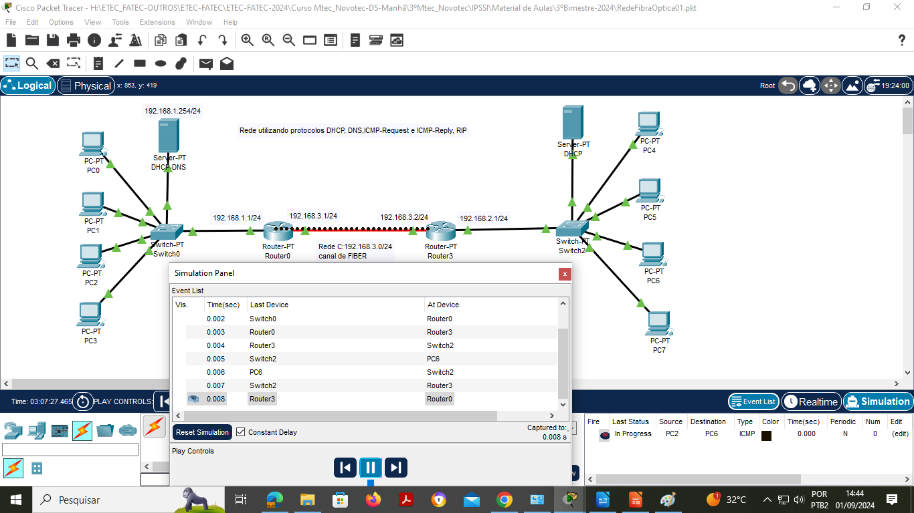

Slide 10
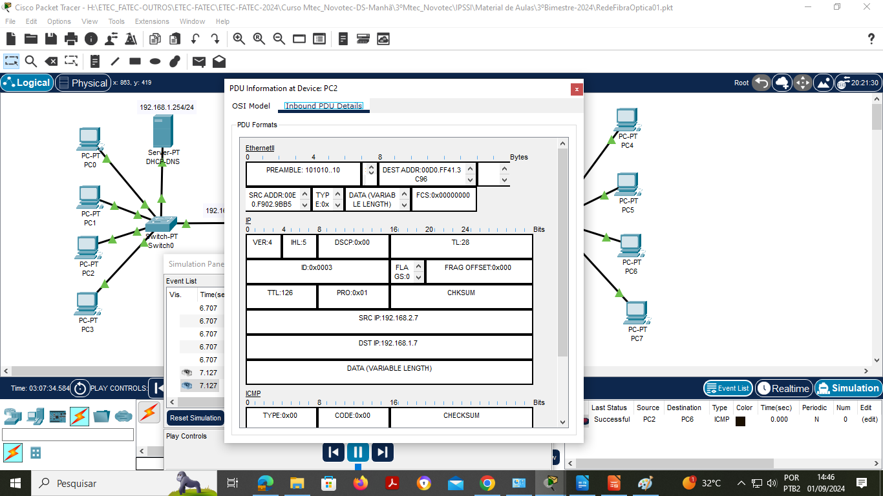

Slide 11
